Slide 1
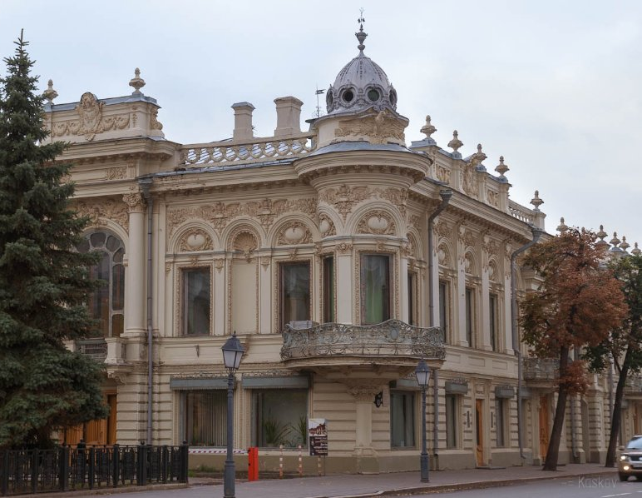

Иван Андреевич Шидловский (1822-1884) и судьба его библиотеки в Казани юнусова Рушания камилевна, зав. сектором русской и мировой литературы отдела рукописей и редких книг
Национальная библиотека Республики Татарстан

Slide 2
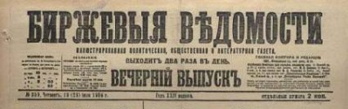
«… Посетив до того времени, и после, многие города, мы – к сожалению – нигде не находили библиотек, сколько-нибудь оправдывавших свое название. Наконец, дожили мы до счастия найти городскую библиотеку в Казани, основанную в 1864 году и вполне усовершенствованную к 1866 году. Говорим о казанской библиотеке Ивана Андреевича Шидловского. Деятель этот взялся за дело с полным знанием его и достаточною энергиею. Приобретя покупкою бестактное сборище книг, он привел его в надлежащий порядок и дополнил так, что в настоящее время никто из разнородных жителей Казани не остается и не может остаться неудовлетворенным. Сверх того, библиотеку эту можно назвать в прямом и полном смысле книгохранилищем, так как все книги, до 2 тысяч названий и 5 тысяч томов, обернуты в чистую бумагу, на которой наклеены надписи заглавий, годов и авторов. Как-то особенно приятно взглянуть на этот чистый наряд, – книги точно барышни какие, одетые все в белые платья и готовые явиться в свет».
Неизвестный автор
Биржевые Ведомости. 1866, № 18 от 23 января.

Slide 3

Иван Андреевич Шидловский
родился 8 марта 1822 года в
семье небогатого дворянина
в селении Стржижеве
Грубешевского уезда
Сандомирской (позже Радомской) губернии Царства Польского.

Slide 4
Осенью 1847 года Иван Андреевич поступает в штат канцелярии Казанского военного губернатора.
В апреле 1849 года его перемещают в Казанское губернское правление.
Через два года назначают помощником столоначальника Казанской комиссариатской комиссии.
В июле 1853 года И.А. Шидловского переводят в Пермь комиссаром местного военного госпиталя.
26 августа 1855 года женится на Надежде Михайловне Савицкой (около 1837–1882), дочери советника Пермского губернского правления.
В 1856 году Иван Андреевич возвращается обратно в Казань и служит комиссаром Казанского военного госпиталя.

Slide 5
Частная библиотека капитана Николая Ивановича Кунавина (1823– ?), казначея Казанского училища военного ведомства.
В 1861 и 1863 годах в Казани вышли «Каталоги библиотеки Н. И. Кунавина».
К 1861 году его библиотека составляла 470 названий книг, а к 1863 году – 780 названий.

Slide 7
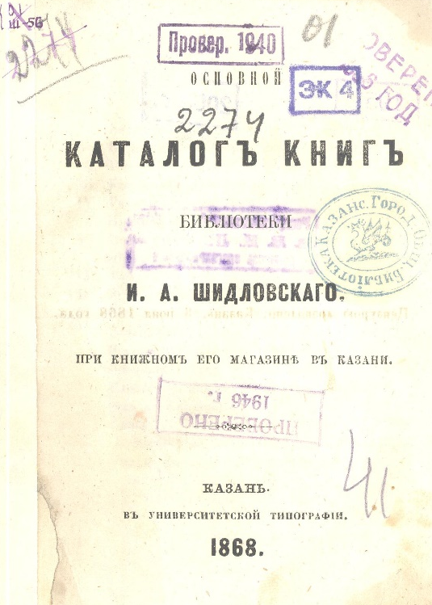
Вслед за открытием библиотеки в 1865 году был напечатан «Каталог книг библиотеки Ивана Андреевича Шидловского» (1159 названий книг).
В 1866 году – «Первое прибавление к Каталогу библиотеки И.А. Шидловского» (701 название).
В 1868 году – «Основной каталог книг библиотеки И.А. Шидловского при книжном его магазине в Казани» (2301 название).
В 1872 году – «Первое дополнение к Основному каталогу библиотеки И.А. Шидловского» (4003 названия).

Slide 8
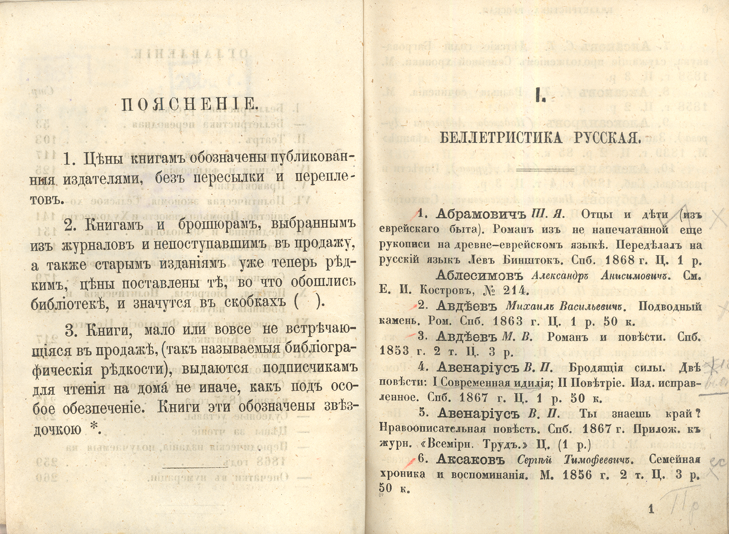

Slide 9
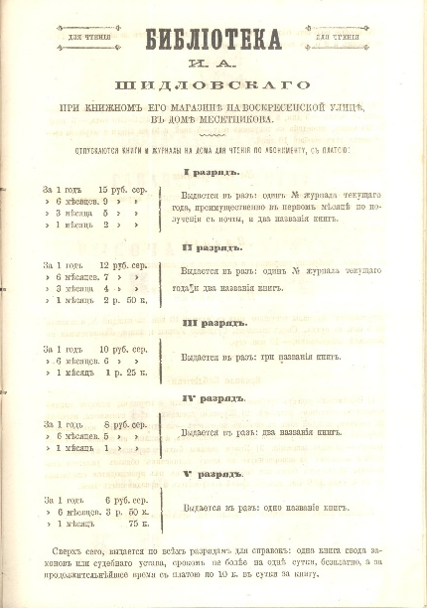
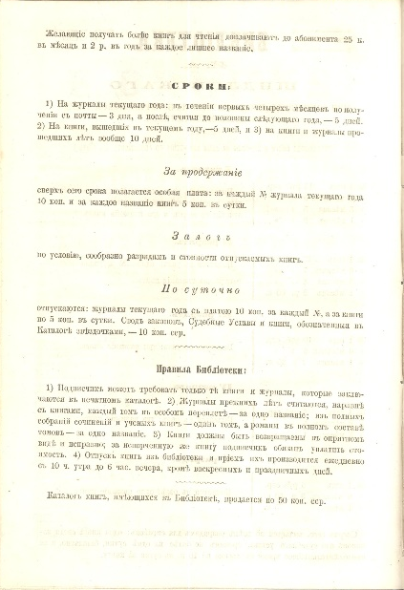

Slide 10
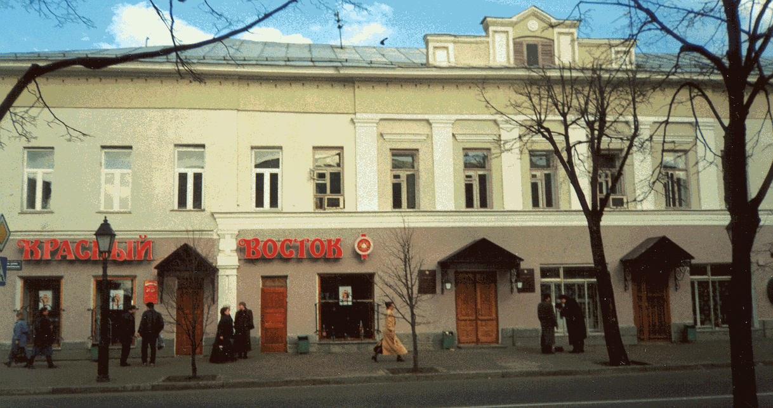
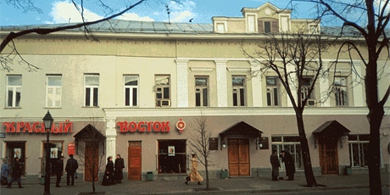
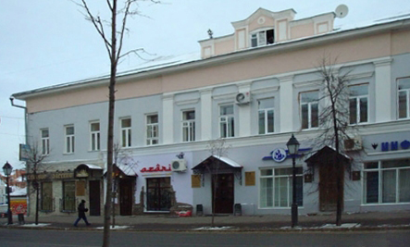
Так выглядел Дом Месетникова в 1980-е гг.
Дом Месетникова-Чарушина находится в старом центре Казани, на пересечении ул. Кремлевская с ул. Чернышевского (д. N11/3). Дом бывшего городского головы и почетного гражданина Казани Анисима Месетникова построен купцом В. Евреиновым (арх. П.Г. Пятницкий и П.Т. Жуковский) в начале 19 века на месте снесенного дома на фундаменте с древним основанием, ханских еще времен. Затем после пожара в 1847 году был перестроен, а после появления в 1890 году пристройки, он выглядит примерно так, как сегодня.

Slide 11
«Продается в полном составе Библиотека для чтения И.А. Шидловского в г. Казани, приносящая от абонементов годового дохода более 2,000 р. сер.; а также особо Книжный магазин, при котором имеется и продажа нот.
Уплата может быть единовременно и с рассрочкою. Согласны и в половинную долю.
За условиями обращаться к Ивану Андреевичу Шидловскому, живущему на Воскресенской улице в доме Месетникова.
Примечание. Абонементы на чтение принимаются безостановочно: выписка новых книг и журналов для пополнения библиотеки не прекращается и гг. подписчики будут удовлетворяться по-прежнему».
Казанский биржевой листок. – 1870 г.

Slide 12
«... И если теперь, в одно прекрасное утро явится на нее иногородний покупатель, нагрузит ее на пароход и увезет, куда ему заблагорассудится, то это в полном смысле будет потеря для нашего города и притом такая потеря, которую и вознаградить в скором времени невозможно…
Таким образом эта библиотека, хотя и принадлежит частному лицу, но, находясь в самой тесной связи с одной из наиболее достойных внимания общественных потребностей, и составляя, по отношению к нашему городу, заметное явление в своем роде, – имеет право возбудить к себе полное внимание общества в настоящее время, когда является опасность лишиться ее совершенно…».
Константин Лаврский
Казанский биржевой листок. 1870. № 39, 17 мая

Slide 13

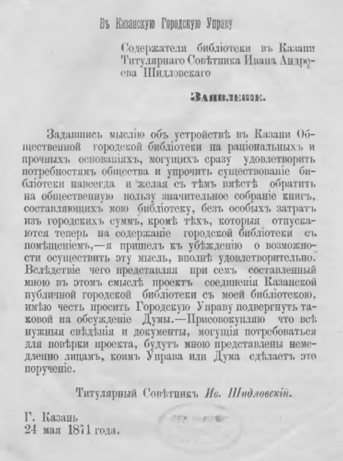

Slide 14
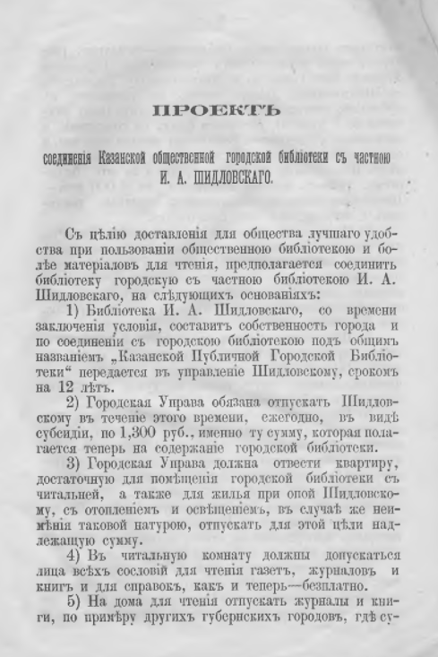
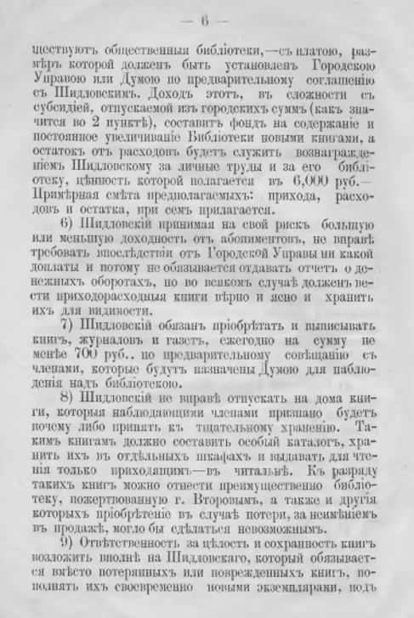

Slide 15
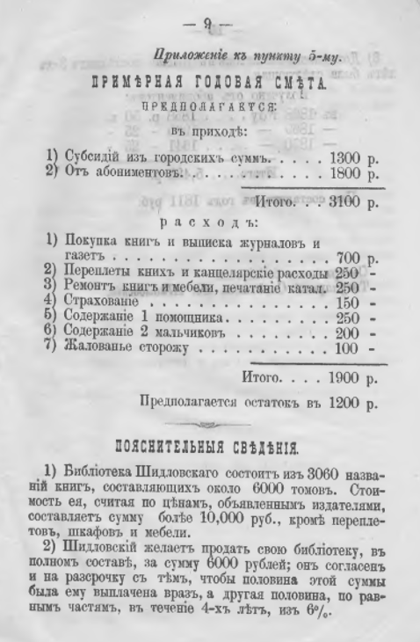
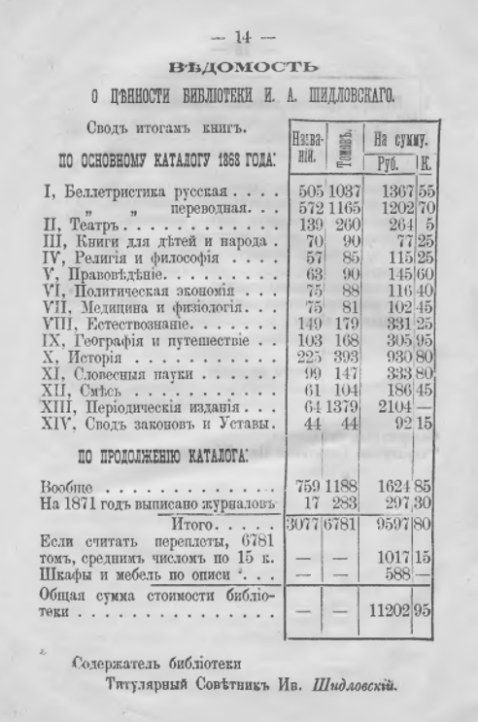

Slide 16
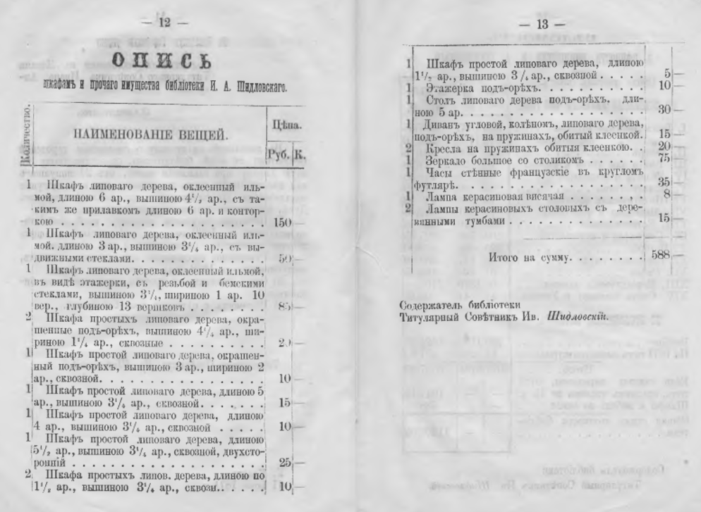

Slide 17
Библиотека
Ивана Андреевича Шидловского
в Казани (1864-1872)
Весной 1872 года И.А. Шидловский продал свою библиотеку Ивану Алексеевичу Шерстневу (? –1877).

Slide 18
В январе 1882 года умирает жена И.А. Шидловского
В первых числах февраля 1884 года Иван Андреевич по делам службы отправился за Волгу, где сильно простудился.
В понедельник 27 февраля 1884 года скончался в окружении домочадцев.

Slide 19
Успенский Н.В. Сельский портной. Юрская формация. Федор Петрович. Картины из юрской эпохи: Рассказы из журнала «Отечественные записки». – 1866.

Slide 21
Адамюк Е.В. К учению о внутриглазном кровообращении и давлении: Написал для получения степени доктора медицины ординатор глазного отделения Госпитальной клиники Емилиан Адамюк. – Казань: Унив. тип., 1867. – 95 с.
Книжные знаки:
«Из библиотеки И.А. Шидловского в Казани. № 1482»
Рельефная печать на третьей странице: «Библиотека и книжный магазин А.А. Шерстневой в Казани»
«Казань. 1879. Библиотеки К.Я. Михайлова. № 3638 4106»
Штамп (круглый) с надписью «Библиотека им. Л.Н. Толстого № 15. РСФСР Тат.ССР»
Штамп (прямоугольный) «Основное книгохранилище Центральной им. Ленина библиотеки АТат.ССР г. Казань».

Slide 22
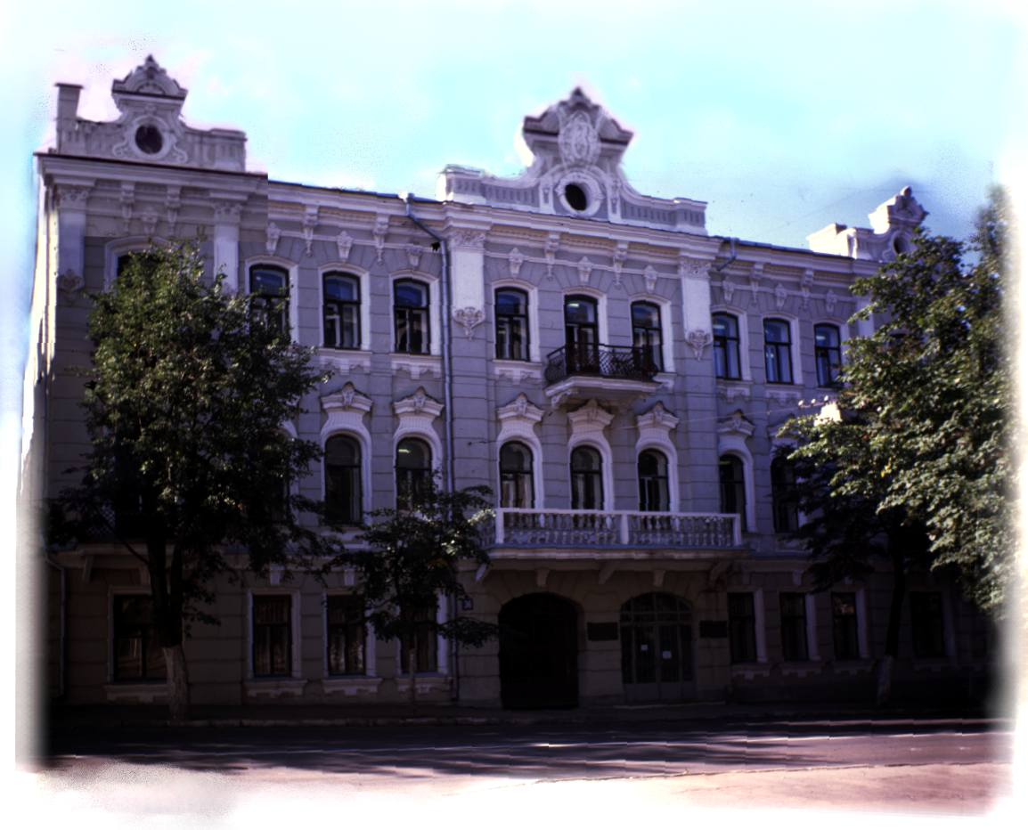
СПАСИБО ЗА ВНИМАНИЕ!

